Slide 1
最愛的動物介紹
資料整理：定軒

Slide 2
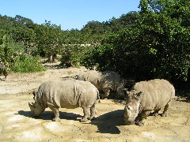
白犀牛
保育：瀕臨絕種保 育類野生動物
分佈：非洲。
脊索動物門
哺乳綱
奇蹄目
犀牛科
體色由黃棕色到灰色，耳朵邊緣與尾巴有剛毛，其餘部分則無毛，上唇為方形。鼻上的角平均為60cm，最長可達200cm。

Slide 3
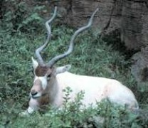
弓角羚羊
瀕臨絕種保育類野生動物
茅利塔尼亞、馬利、查德，撒哈拉沙漠地區
草食性，以草為主，也會吃樹葉及樹根
弓角羚羊棲息於貧脊的沙漠及半沙漠地區，非常能適應沙漠生活。蹄成扇狀，有助於牠們在沙礫地行走。

Slide 4
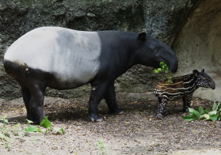
馬來貘
瀕臨絕種保育類野生動物
草食性，如植物的嫩枝芽、樹葉、水果、草及水生植物。
分佈：亞洲東南部
馬來貘的鼻子十分靈活，除了可以捲食食物外，在水裡也可以伸出水面呼吸。
身體渾圓，皮厚，全身除後段有如穿著肚兜的白色體毛外，其他部位皆呈黑色。小貘出生時，身體有條紋狀的保護色，長大後體色會轉變，雌貘較雄貘大。

Slide 5
台北市動物園網址
http://newweb.zoo.gov.tw/Pager/Show/ZooData_Index_Show.aspx?Animal_ID=71
http://newweb.zoo.gov.tw/Pager/Show/ZooData_Index_Show.aspx?Animal_ID=46
http://newweb.zoo.gov.tw/Pager/Show/ZooData_Index_Show.aspx?Animal_ID=99

